Slide 1
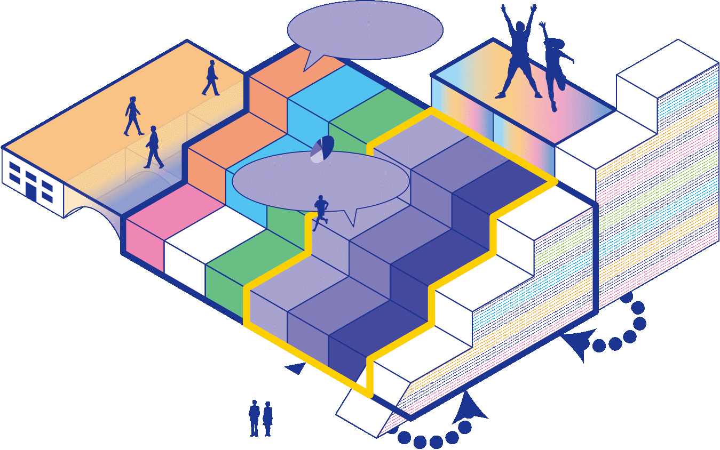



博士
世界中から多様な学生が
集う教育環境の構築
国際連携
企業・大学
相互メリット型
リカレント教育
インターンシップ・オン・キャンパス
知の探究
修士
専門性の
探求
知と知の融合
社会と知の統合
ダブル・ディグリー
プログラム
学際融合の
推進
社会課題の
解決
Double-Wing
Academic
Architecture
学士
数理データ科学教育の強化
健康スポーツ科学の強化
専門分野の
コア科目
英語コース
ブレンデッド
教育の強化
全体
最適化
Student Life-Cycle
Support
教養教育
専門教育
国際性涵養教育
入学
高大接続

